Slide 2
TẬP HÁT CỘNG ĐOÀN

Slide 3
Đk: Có Chúa chăn dắt tôi, nên tôi không còn thiếu gì.

Slide 4
Alleluia-Alleluia: Chúc tụng, Đấng ngự đến nhân danh Chúa, chúc tụng triều đại đang đến, triều đại vua Đa-vít tổ phụ chúng tôi. Alleluia:

Slide 6
Ca Nhập Lễ Chúa Giêsu Là Vua Lm Từ Duyên

Slide 7
ĐK: Thờ lạy Chúa Giê-su, là Vua. Ngài là Vua, khắp cả vũ hoàn. Quyền năng Ngài, vươn cao trên mặt đất. Vinh hiển Ngài, ngàn năm luôn chiếu ngời.

Slide 8
Pk1: Giê-su Ngài, là Đấng rất uy hùng. Vinh quang Ngài, ngàn năm luôn ngời sáng. Tình thương Ngài, trải rộng khắp muôn nơi. Uy danh Ngài, tồn tại mãi muôn đời.

Slide 9
ĐK: Thờ lạy Chúa Giê-su, là Vua. Ngài là Vua, khắp cả vũ hoàn. Quyền năng Ngài, vươn cao trên mặt đất. Vinh hiển Ngài, ngàn năm luôn chiếu ngời.

Slide 10
Pk2: Giê-su Ngài, là cứu Chúa An Bình. Muôn muôn loài, đều suy tôn thờ kính. Cùng dâng Ngài, ngàn lời hát ca khen, Tin yêu Ngài, trọn đời mãi trung kiên.

Slide 11
ĐK: Thờ lạy Chúa Giê-su, là Vua. Ngài là Vua, khắp cả vũ hoàn. Quyền năng Ngài, vươn cao trên mặt đất. Vinh hiển Ngài, ngàn năm luôn chiếu ngời.

Slide 13
KINH VINH DANH
Ca Lên Đi 2

Slide 14
Chủ tế: Vinh danh Thiên Chúa trên các tầng trời. Và bình an dưới thế, bình an dưới thế cho người thiện tâm.

Slide 15
Chúng con ca ngợi Chúa. Chúng con chúc tụng Chúa. Chúng con thờ lạy Chúa. Chúng con tôn vinh Chúa. Chúng con cảm tạ Chúa vì vinh quang cao cả Chúa.

Slide 16
Lạy Chúa là Thiên Chúa, là Vua trên trời, là Chúa Cha toàn năng. Lạy Con Một Thiên Chúa, Chúa Giê-su Ki-tô.

Slide 17
Lạy Chúa là Thiên Chúa, là Chiên Thiên Chúa, là Con Đức Chúa Cha. Chúa xoá tội trần gian, xin thương, xin thương, xin thương xót chúng con.

Slide 18
Chúa xoá tội trần gian, Xin nhận lời chúng con cầu khẩn. Chúa ngự bên hữu Đức Chúa Cha, xin thương, xin thương, xin thương xót chúng con.

Slide 19
Vì lạy Chúa Giê-su Ki-tô, chỉ có Chúa là Đấng Thánh, chỉ có Chúa là Chúa, chỉ có Chúa là Đấng Tối Cao, cùng Đức Chúa Thánh Thần trong vinh quang Đức Chúa Cha. A-men. A-men.

Slide 21
Thánh Vịnh 22 Lễ Chúa Ki-tô Vua Vũ Trụ Năm A

Slide 22
Đk: Có Chúa chăn dắt tôi, nên tôi không còn thiếu gì.

Slide 23
Tk1: Có Chúa chăn dắt tôi nên tôi không còn thiếu gì. Trên đồng cỏ xanh tươi Ngài dẫn tôi vào nghỉ ngơi.

Slide 24
Đk: Có Chúa chăn dắt tôi, nên tôi không còn thiếu gì.

Slide 25
Tk2: Dẫn tới bên suối trong cho tôi đây bồi dưỡng lại. Theo đường nẻo công minh, Ngài dẫn tôi vì Uy Danh.

Slide 26
Tk3: Dẫu lúc qua lũng sâu, con đâu lo sợ khốn cùng. Bởi Ngài ở bên con, cầm sẵn côn trượng chở che.

Slide 27
Đk: Có Chúa chăn dắt tôi, nên tôi không còn thiếu gì.

Slide 28
Tk4: Chúa thiết con bữa ăn ngay khi quân thù đối mặt. Xức dầu toả hương thơm và cứ châm rượu đầy ly.

Slide 29
Tk5: Chúa vẫn che chở con trong ân thiêng và nghĩa tình. Con được ở vương cung qua tháng năm dài triền miên.

Slide 30
Đk: Có Chúa chăn dắt tôi, nên tôi không còn thiếu gì.

Slide 32
Alleluia-Alleluia: Chúc tụng, Đấng ngự đến nhân danh Chúa, chúc tụng triều đại đang đến, triều đại vua Đa-vít tổ phụ chúng tôi. Alleluia:

Slide 35
KINH TIN KÍNH

Slide 36
Tôi tin kính một Thiên Chúa là Cha toàn năng, Đấng tạo thành trời đất, muôn vật hữu hình và vô hình.

Slide 37
Tôi tin kính một Chúa Giêsu Kitô, Con Một Thiên Chúa, Sinh bởi Đức Chúa Cha từ trước muôn đời.

Slide 38
Người là Thiên Chúa bởi Thiên Chúa, Ánh Sáng bởi Ánh Sáng, Thiên Chúa thật bởi Thiên Chúa thật,

Slide 39
được sinh ra mà không phải được tạo thành, đồng bản thể với Đức Chúa Cha: nhờ Người mà muôn vật được tạo thành.

Slide 40
Vì loài người chúng ta và để cứu độ chúng ta, Người đã từ trời xuống thế.

Slide 41
Bởi phép Đức Chúa Thánh Thần, Người đã nhập thể trong lòng Trinh Nữ Maria, và đã làm người.

Slide 42
Người chịu đóng đinh vào thập giá vì chúng ta, thời quan Phongxiô Philatô; Người chịu khổ hình và mai táng, ngày thứ ba Người sống lại như lời Thánh Kinh.

Slide 43
Người lên trời, ngự bên hữu Đức Chúa Cha, và Người sẽ lại đến trong vinh quang để phán xét kẻ sống và kẻ chết, Nước Người sẽ không bao giờ cùng.

Slide 44
Tôi tin kính Đức Chúa Thánh Thần là Thiên Chúa và là Đấng ban sự sống, Người bởi Đức Chúa Cha và Đức Chúa Con mà ra,

Slide 45
Người được phụng thờ và tôn vinh cùng với Đức Chúa Cha và Đức Chúa Con: Người đã dùng các tiên tri mà phán dạy.

Slide 46
Tôi tin Hội Thánh duy nhất thánh thiện công giáo và tông truyền.

Slide 47
Tôi tuyên xưng có một Phép Rửa để tha tội. Tôi trông đợi kẻ chết sống lại và sự sống đời sau. Amen.

Slide 49
CHÚA NHẬT 34 THƯỜNG NIÊN NĂM A
CHÚA KITO VUA VŨ TRỤ

Slide 50
Ca Dâng Lễ
Lễ Dâng Tình yêu
Đinh Công Huỳnh

Slide 51
Pk1: Chúa ơi con chẳng có gì, có gì tiến dâng lên Ngài. Vì đời con có đáng gì đâu, chỉ có trái tim chân thành.

Slide 52
ĐK: Xin dâng lên hoa trái thơm ngon, bao hương hoa từ những cánh đồng. Nguyện dâng lên Chúa toàn năng, lễ vật thắm bao ân tình. (bao ân tình)

Slide 53
Pk2: Bánh thơm ly rượu tinh tuyền, gói trọn với bao tâm tình. Nguyện trở nên hy lễ tình yêu, tỏa hương ngát thơm sớm chiều.

Slide 54
ĐK: Xin dâng lên hoa trái thơm ngon, bao hương hoa từ những cánh đồng. Nguyện dâng lên Chúa toàn năng, lễ vật thắm bao ân tình. (bao ân tình)

Slide 55
Pk3: Chúa ơi đây những vui buồn, tháng ngày vấn vương chất chồng. Nguyện Ngài thương thánh hóa đoàn con, để nên lễ dâng ân tình.

Slide 56
ĐK: Xin dâng lên hoa trái thơm ngon, bao hương hoa từ những cánh đồng. Nguyện dâng lên Chúa toàn năng, lễ vật thắm bao ân tình. (bao ân tình)

Slide 57
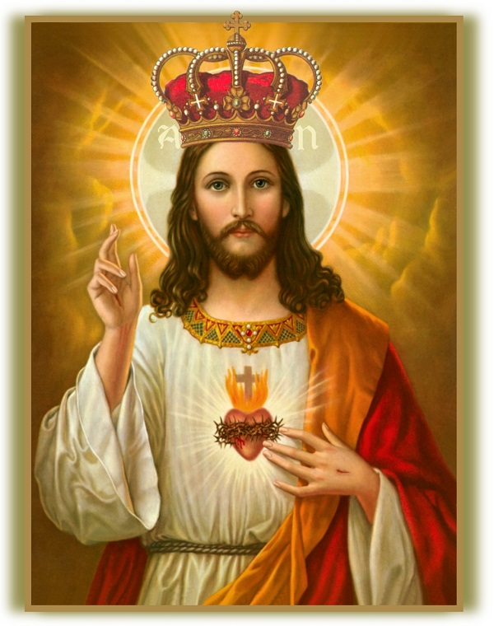
CHÚA KITÔ
VUA VŨ TRỤ

Slide 59
Ca Nguyện Hiệp Lễ Chúc Tụng Đức Vua Huỳnh Minh Kỳ & Đinh Công Huỳnh

Slide 60
ĐK: Chúc tụng Đức Vua, là Vua trên khắp đất trời. Chúc tụng Đức Vua, là Vua vinh hiển cao vời. Chúc tụng Đức Vua, là Vua muôn thuở muôn đời. Chúc tụng. Chúc tụng Đức Vua, là Vua muôn Vua.

Slide 61
Pk1: Hãy đến bên Ta, những kẻ Cha Ta chúc phúc. Hãy đến bên Ta, lãnh phần gia nghiệp Nước Trời. Vì xưa Ta đói, các ngươi đã cho Ta ăn. Khi Ta mình trần, các ngươi sưởi ấm cho Ta.

Slide 62
ĐK: Chúc tụng Đức Vua, là Vua trên khắp đất trời. Chúc tụng Đức Vua, là Vua vinh hiển cao vời. Chúc tụng Đức Vua, là Vua muôn thuở muôn đời. Chúc tụng. Chúc tụng Đức Vua, là Vua muôn Vua.

Slide 63
Pk2: Chúa đến bên con, qua người ăn xin đói khát. Chúa đến bên con, như người khách lạ lỡ đường. Ngài dạy con biết, đỡ nâng sớt chia yêu thương. Phúc đức đời này, Chúa ban sự sống mai sau.

Slide 64
ĐK: Chúc tụng Đức Vua, là Vua trên khắp đất trời. Chúc tụng Đức Vua, là Vua vinh hiển cao vời. Chúc tụng Đức Vua, là Vua muôn thuở muôn đời. Chúc tụng. Chúc tụng Đức Vua, là Vua muôn Vua.

Slide 65
Pk3: Cho con hằng ngày, mở lòng yêu thương bác ái. Yêu mến tha nhân, ấy là đón nhận chính Ngài. Nguyện xin đôi mắt, cảm thông đỡ nâng thật tình. Chúa vẫn hiện diện, giữa muôn người sống ngay bên.

Slide 66
ĐK: Chúc tụng Đức Vua, là Vua trên khắp đất trời. Chúc tụng Đức Vua, là Vua vinh hiển cao vời. Chúc tụng Đức Vua, là Vua muôn thuở muôn đời. Chúc tụng. Chúc tụng Đức Vua, là Vua muôn Vua.

Slide 69
Ca Kết Lễ Từ Chốn Tối Tăm Lm. Kim Long

Slide 70
ĐK: Ma-ri-a, Mẹ ơi, Mẹ đoái nghe lời bao người từ chốn tối tăm vương bao u sầu, vẫn vững tâm trông lên kêu cầu.

Slide 71
Pk1: Đây vực sâu, thương đau, bao hồn đang khấn cầu. Mẹ đến cứu đưa về nơi, an vui. Trông vì bao, công ơn, Con Mẹ xưa, giáng trần, chịu chết để xóa tội cho, muôn dân.

Slide 72
ĐK: Ma-ri-a, Mẹ ơi, Mẹ đoái nghe lời bao người từ chốn tối tăm vương bao u sầu, vẫn vững tâm trông lên kêu cầu.

Slide 73
Pk2: Cam chịu bao, thương đau, mong đền muôn lỗi lầm. Để Chúa dẫn đưa về nơi, Thiên cung. Nhưng nguyện xin, Trinh Vương. mau dủ thương, chữa bầu để Chúa rút bớt thời gian thương đau.

Slide 74
ĐK: Ma-ri-a, Mẹ ơi, Mẹ đoái nghe lời bao người từ chốn tối tăm vương bao u sầu, vẫn vững tâm trông lên kêu cầu.

